Slide 1
Titolo della presentazione

Slide 2
Alcuni schemi di diapositiva…

Slide 3
Slide solo testo
Questi sono due esempi di collegamento ipertestuale:
Sito dell’Università di Firenze
Orto botanico di Firenze

Slide 4
Slide tabella a doppia entrata
Variabile A/N | Titolo 1
Titolo X
Note | Nota 1

Slide 5
Slide #parola chiave

Slide 6
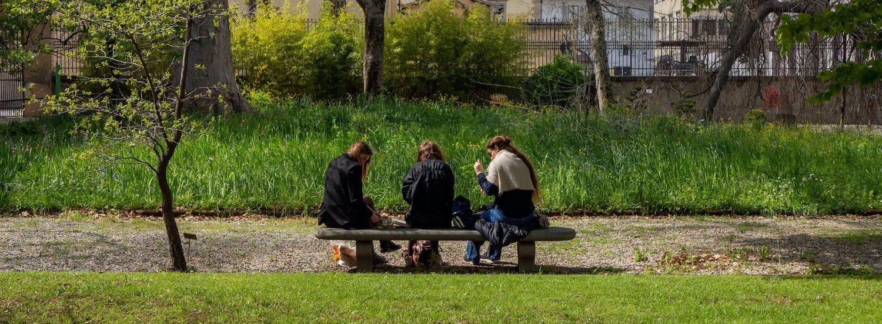
Slide immagine
UniFi, Orto botanico studentesse dell’Università di Firenze

Slide 7

Slide immagine e testo
UniFi, Orto botanico studentesse dell’Università di Firenze

Slide 8
Slide a 2 colonne di testo

Slide 9
Slide a 3 colonne di testo

Slide 10
Conclusione

